Slide 1
স্বাগতম

Slide 2
উপস্থাপনায়ঃ
মোসাঃ সাহিদা বানু
সহকারি শিক্ষক,
হোজা সরকারি প্রাথমিক বিদ্যালয়।
দুর্গাপুর রাজশাহী।

Slide 3
পাঠ পরিচিতিঃ
শ্রেণিঃ ৫ম
বিষয়ঃ প্রাথমিক বিজ্ঞান
অধ্যায়ঃ 10
পাঠ শিরোনামঃতথ্য সংগ্রহ, সংরক্ষণ ও বিনিময়
পাঠ্যাংশঃ ইন্টারনেট ব্যবহার---- অনুসন্ধান করি ।
পৃষ্ঠাঃ ৭০ সময়ঃ ৪৫ মিনিট
তারিখঃ 1৫/০৪/২০২০ খ্রি.

Slide 4
শিখনফলঃ
11.২.1
ইন্টারনেট ব্যবহারের মাধ্যমে তথ্য সংগ্রহ করতে পারবে ও সংগৃহিত তথ্য শ্রেণিতে উপস্থাপন করতে পারবে ।
1২.২.২
সংগৃহিত তথ্য সংরক্ষণের উপায় বলতে পারবে ।

Slide 5
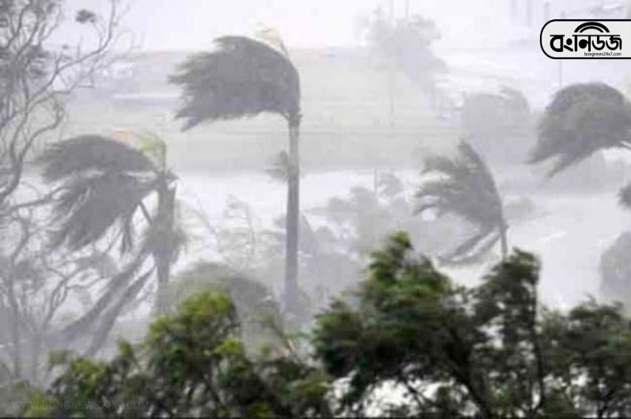
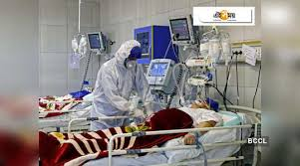
নিচের ছবিগুলোতে কী কী দেখতে পাচ্ছ ?
এগুলো খবর আমরা কীভাবে জানতে পারি ?
ঘূর্ণিঝড়
ক্রিকেট খেলা
রোগীর চিকিৎসা
তথ্য প্রযুক্তির মাধ্যমে

Slide 6
পূর্বজ্ঞান যাচাই ও পাঠ ঘোষনা-
প্রশ্নঃ আমরা কীভাবে তথ্য সংগ্রহ করি ?
উত্তরঃ
▪ অন্যের সাথে কথা বলে ।
▪ চিঠি লিখে ।
▪ তথ্য ও যোগাযোগ প্রযুক্তি ব্যবহার করে ।
প্রশ্নঃ তথ্য বিনিময় কী ?
উত্তরঃ
তথ্য বিনিময় হলো এমন একটি প্রক্রিয়া যার মাধ্যমে তথ্য বন্ধু, পরিবার ও অন্যান্য মানুষের সঙ্গে আদান-প্রদান করা হয়।

Slide 7
আজ আমরা আলোচনা করব-
“ইন্টারনেট ব্যবহার করে আমরা কীভাবে সহজে তথ্য সংগ্রহ করতে পারি ?”

Slide 8
চল একটি ভিডিও দেখি-

Slide 9
এটি কীসের ছবি ?
নিচের ছবি লক্ষ্য কর ।
প্রশ্নঃ ইন্টারনেট কী?
উত্তরঃ ইন্টারনেট হচ্ছে পৃথিবীর বিভিন্ন প্রান্তের কম্পিউটারগুলোকে সংযুক্তকারী বিশাল নেটওয়ার্ক ।
ইন্টারনেট

Slide 10
বহুল ব্যবহৃত কয়েকটি সার্চ ইঞ্জিনের নাম হলো -
সার্চ ইঞ্জিন
গুগল (goole)
ইয়াহু
(yahoo)
পিপীলিকা
(pipilika)

Slide 11
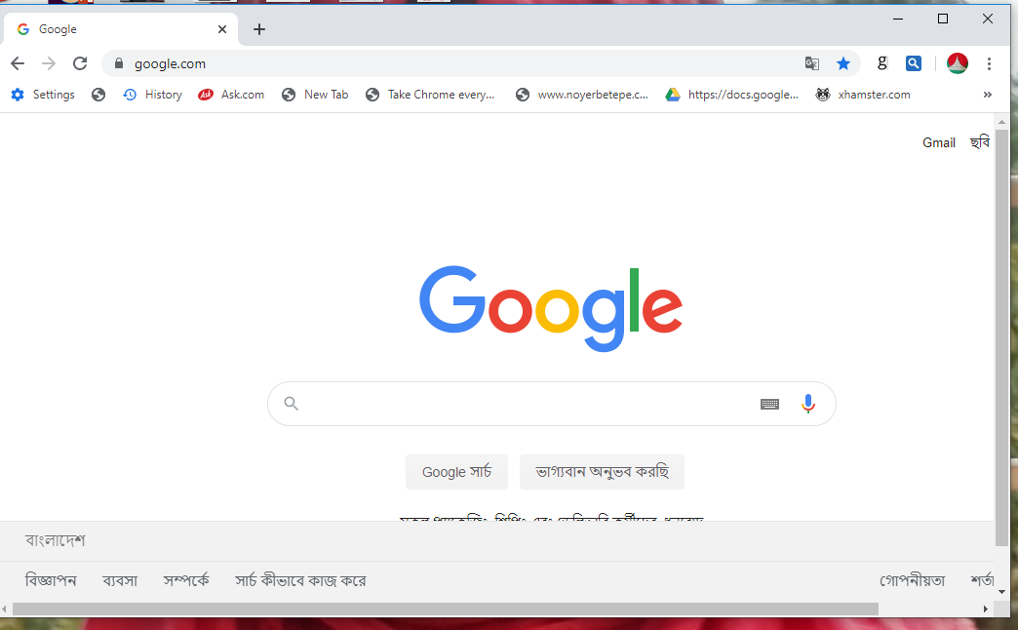
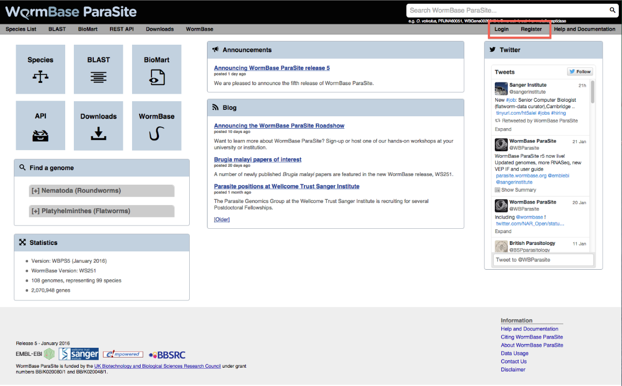
নিচের ছবিগুলোতে কী দেখতে পাচ্ছ ?
সার্চ ইঞ্জিন: Goole
ওয়েবসাইট

Slide 12
ইন্টারনেটে তথ্য সংগ্রহের মৌলিক ধাপ হলো-
‡ সার্চ ইঞ্জিন নির্বাচন
‡ যে তথ্যটি অনুসন্ধান করবে তার মূল শব্দ
‡ এন্টার বা সার্চ বার এ চাপ দেওয়া
‡ ওয়েবসাইটের তালিকা থেকে সাইট নির্বাচন ।

Slide 13
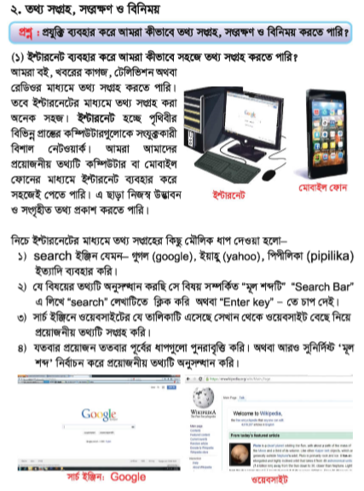
তোমাদের পাঠ্য বইয়ের
70নং পৃষ্ঠা খোল এবং
62
নীরবে পড়

Slide 14
দলগত কাজঃ
প্রশ্নঃ ইন্টারনেটের মাধ্যমে তথ্য সংগ্রহের মৌলিক ধাপসমুহ দলে আলোচনা করে লিখ ।
ধাপ
যা করতে হবে
(১)
সার্চ ইঞ্জিন নির্বাচন
(২)
যে তথ্যটি অনুসন্ধান করবে তার মূল শব্দ
(৩)
এন্টার বা সার্চ বার এ চাপ দেওয়া
(৪)
ওয়েবসাইটের তালিকা থেকে সাইট নির্বাচন ।

Slide 15
মূল্যায়নঃ
নিচের প্রশ্নগুলির উত্তর নিজ নিজ খাতায় লিখ ।
প্রশ্নঃ ইন্টারনেট কী ?
উত্তরঃ
ইন্টারনেট হচ্ছে পৃথিবীর বিভিন্ন প্রান্তের কম্পিউটারগুলোকে সংযুক্তকারী বিশাল নেটওয়ার্ক ।
প্রশ্নঃ ইন্টারনেটের মাধ্যমে আমরা কীভাবে তথ্য সংগ্রহ করি ?
উত্তরঃ
(১) সার্চ ইঞ্জিন নির্বাচন
(২) যে তথ্যটি অনুসন্ধান করবে তার মূল শব্দ
(৩) এন্টার বা সার্চ বার এ চাপ দেওয়া
(৪) ওয়েবসাইটের তালিকা থেকে সাইট নির্বাচন ।
প্রশ্নঃ দুইটি সার্চ ইঞ্জিনের নাম কি কি ?
উত্তরঃ
(১)গুগল (Gogoole)
(২)পিপীলিকা (Pipilika) ।
(৪) নিয়মিত খেলাধূলা , ব্যায়াম ও মুক্তচিন্তার পথে বাধা সৃষ্টি করে ।

Slide 16
বাড়ির কাজঃ
প্রশ্নঃ ইন্টারনেট থেকে তথ্য সংগ্রহের ধাপ লিখ ।

Slide 17
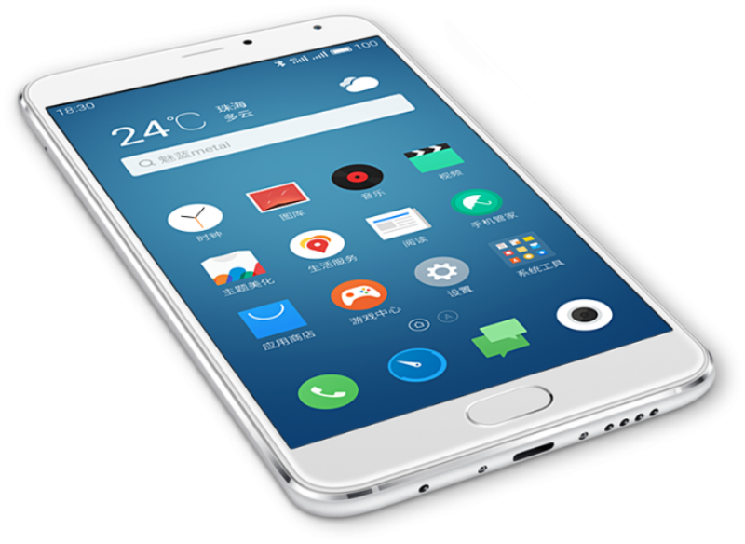
ধন্যবাদ

